Slide 1


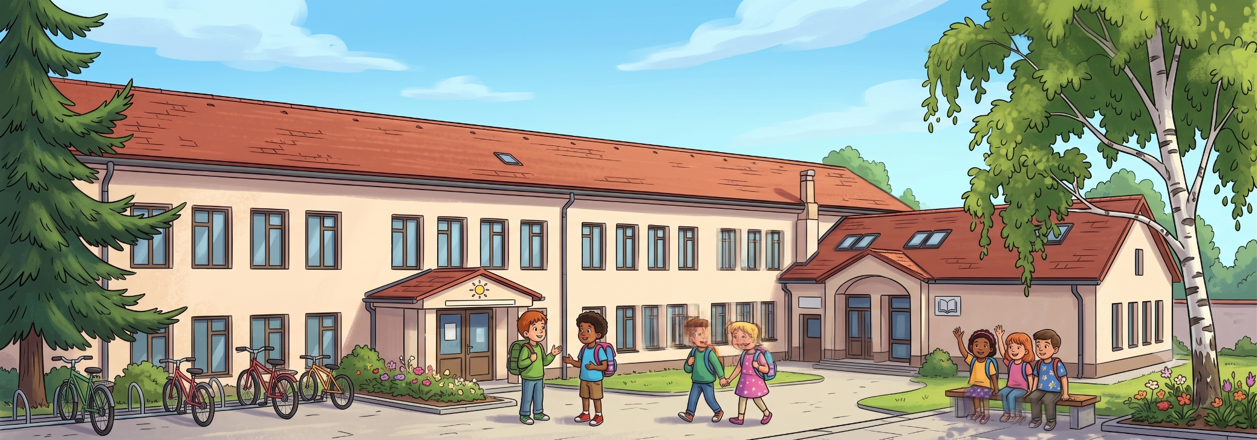
ДОГОВОР № BG-RRP-1.007-0167-C01 „ОСНОВЕН РЕМОНТ НА СГРАДАТА НА 201 ОУ „СВ. СВ. КИРИЛ И МЕТОДИЙ“, РАЙОН ПАНЧАРЕВО“

Slide 2

СРОК ЗА ИЗПЪЛНЕНИЕ
16.01.2024 г. – 31.05.2026 г.

Slide 3
ОБЩА СТОЙНОСТ НА ПРОЕКТА:
1 844 170.99 евро
БЕЗВЪЗМЕЗДНА ФИНАНСОВА ПОМОЩ:
1 278 229.70 евро
СЪФИНАНСИРАНЕ/СОБСТВЕН ПРИНОС:
565 941.29 евро

Slide 4
ОБХВАТ НА МОДЕРНИЗАЦИЯТА
Преустройство на съществуващата сграда на 201-во ОУ;
Изграждане на ново стълбище с асансьор и подмяна на дървената покривна конструкция
Преустройство на компютърна учебна зала в столова
Преустройство на складово помещение в информационен център
Обособяване на тоалетни на всеки етаж
Осигуряване на съвременно обзавеждане и оборудване
Създаване на модерна образователна среда

Slide 5

ОЧАКВАНИ РЕЗУЛТАТИ
Спестена първична енергия:
71,5%
Спестени емисии CO2:
84,52 тона/годишно

Slide 6
КЛЮЧОВИ ИНДИКАТОРИ
1 бр. Обновени училища
320.98 MWh/y икономия на енергията
250 Капацитет (лица)

Slide 7
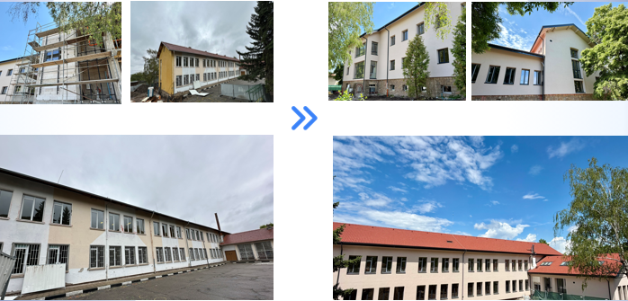
ВИЗУАЛНА ТРАНСФОРМАЦИЯ
ПРЕДИ
СЛЕД

Slide 8

БЛАГОДАРИМ ЗА ВНИМАНИЕТО!
Този документ е създаден с финансовата подкрепа на Европейския съюз - NextGenerationEU. Цялата отговорност за съдържанието на документа се носи от Столична община и при никакви обстоятелства не може да се приема, че тази публикация отразява официалното становище на Европейския съюз и СНД.

